Slide 1
Nyakizmok, nyaki háromszögek, nyaki fasciák

Slide 2
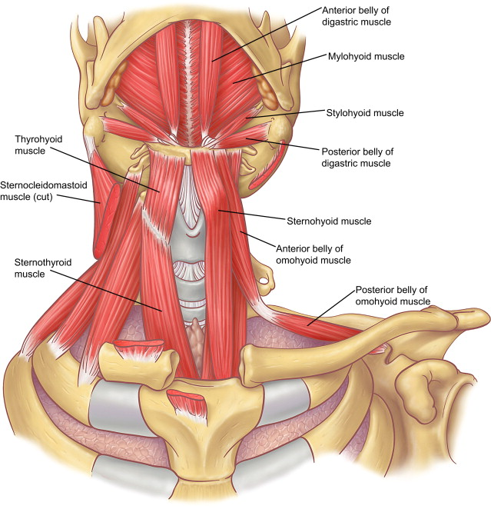
Nyelvcsont felettiek: a szájfenék alkotásában van szerepük.
(a képen csak a m. geniohyoideus nem látszik, mert a m. mylohyoideus felett van.)
Nyelcsont alattiak: a gége és a trachea előtt vannak. (segítenek a szájnyitásnál és a nyelésnél, és a nyaki vénák tágan tartásában is résztvesznek).
tiefer
Os hyoideum
oberflächlich

Slide 3
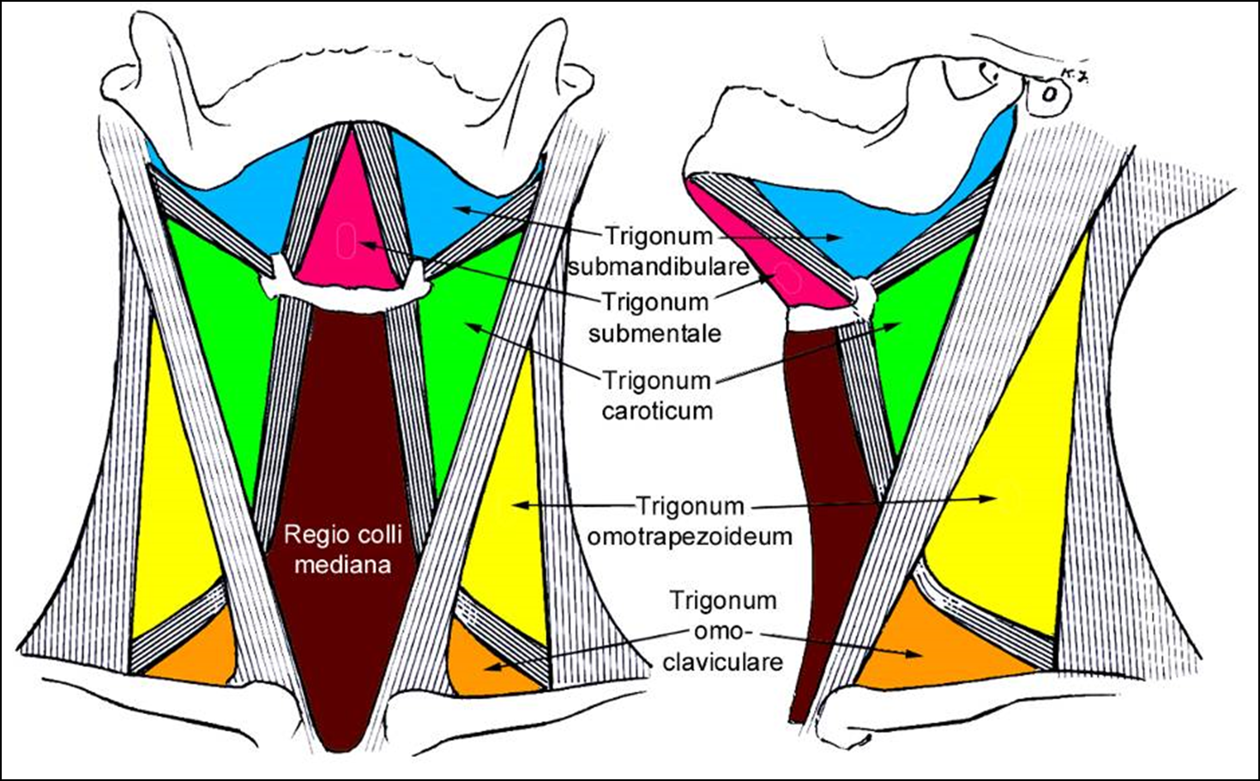

Slide 4
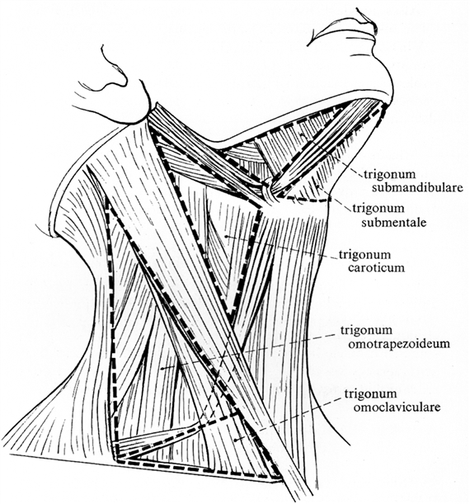
Nyaki háromszögek
Area antero-lateralis
AREA:ANTERIOR (M. sternocleidomastoideus előtt)
Trigonum submandibulare:
M. digastricus venter anterior és posterior,
basis mandibulae
Alap: M. mylohyoideus (M. hyoglossus)
Tartalom: Glandula submandibularis és nodi lymphatici submandibulares és sulcus lateralis linguae bejárata
2. Trigonum submentale:
M. digastricus venter anteriores és os hyoideum
Alap: M.mylohyoideus
Tartalom: Nodi lymphytici submentales
3. Trigonum caroticum :
M.sternocleidomastoideus,
M.omohyoideus venter superior
M. digastricus venter posterior
Tartalom: vagina carotica (Bifurcatio art.carotis communis, Vena jugularis interna, Nervus vagus)
Pulzus!

Slide 5
Nyaki háromszögek
AREA LATERALIS :
Trigonum supraclaviculare -
(M. omohyoideus venter inferior osztja fel)
Trignum omotrapezoideun :
M. sternocleidomastoideus,
M. omohyoideus
M. trapezius
Alap: mély nyakizmok
Tartalom: Plexus cervicalis (Erb-Pont -Punctum nervosum)
(Plexus brachialis trunci)
Trigonum omoclaviculare :
M. sternocleidomastoideus,
M. omohyoideus és a clavicula
Tartalom: Hiatus scaleni: Arteria subclavia, Plexus brachialis

Slide 6
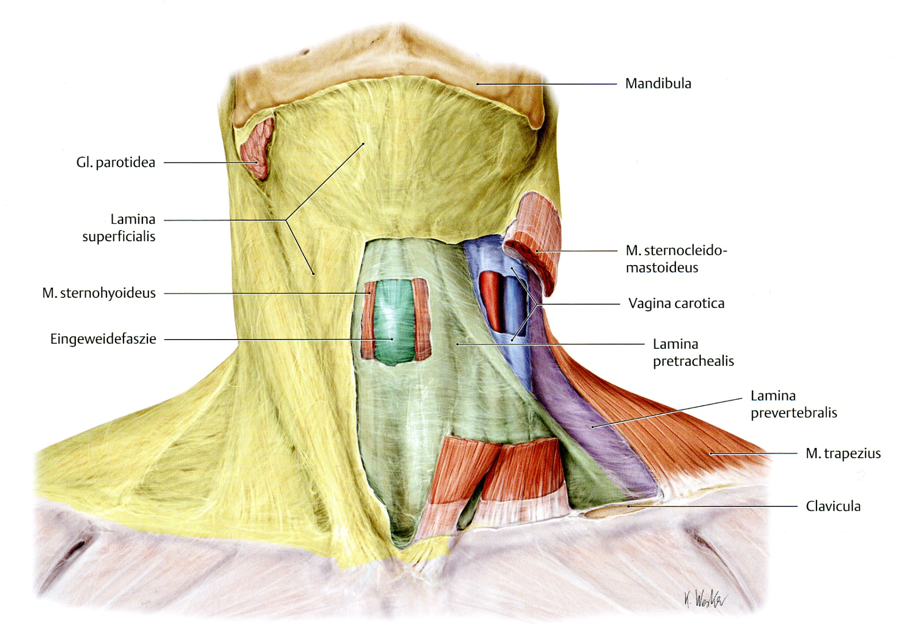
Fascia cervicalis
.
Kötőszövetborítás: beborítja az izmokat, szerveket segít a vénás visszafolyásban
Lamina superficialis
Lamina pretrachealis
Lamina prevertebralis

Slide 7
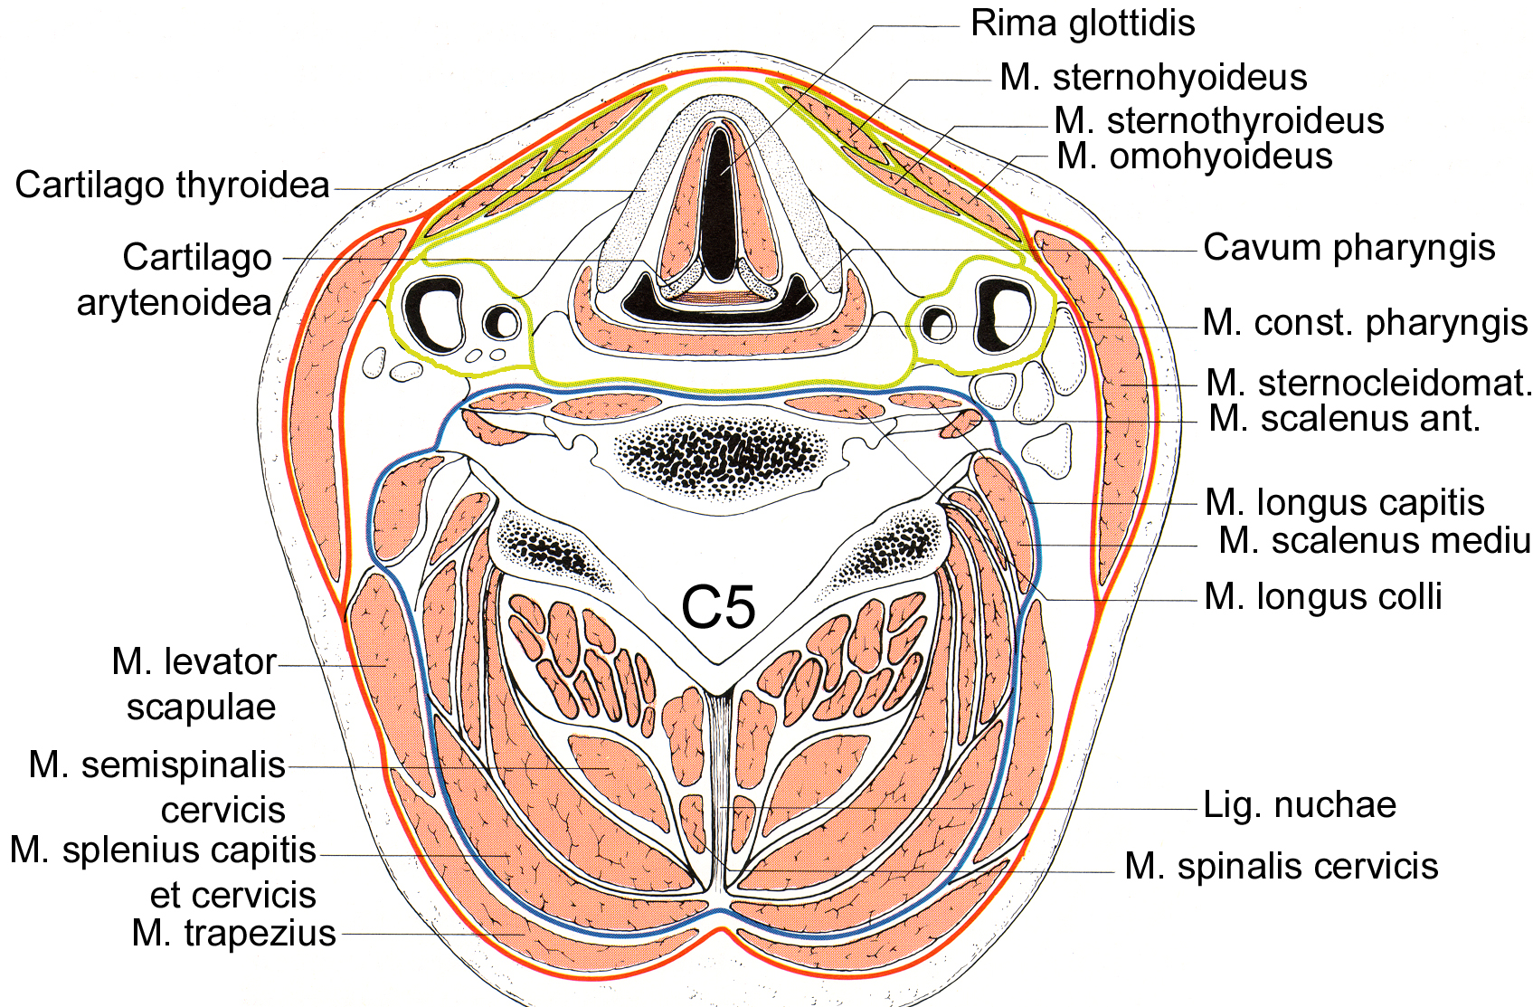
Lamina superficialis
Lamina pretrachealis
Lamina prevertebralis
Fascia cervicalis

Slide 8
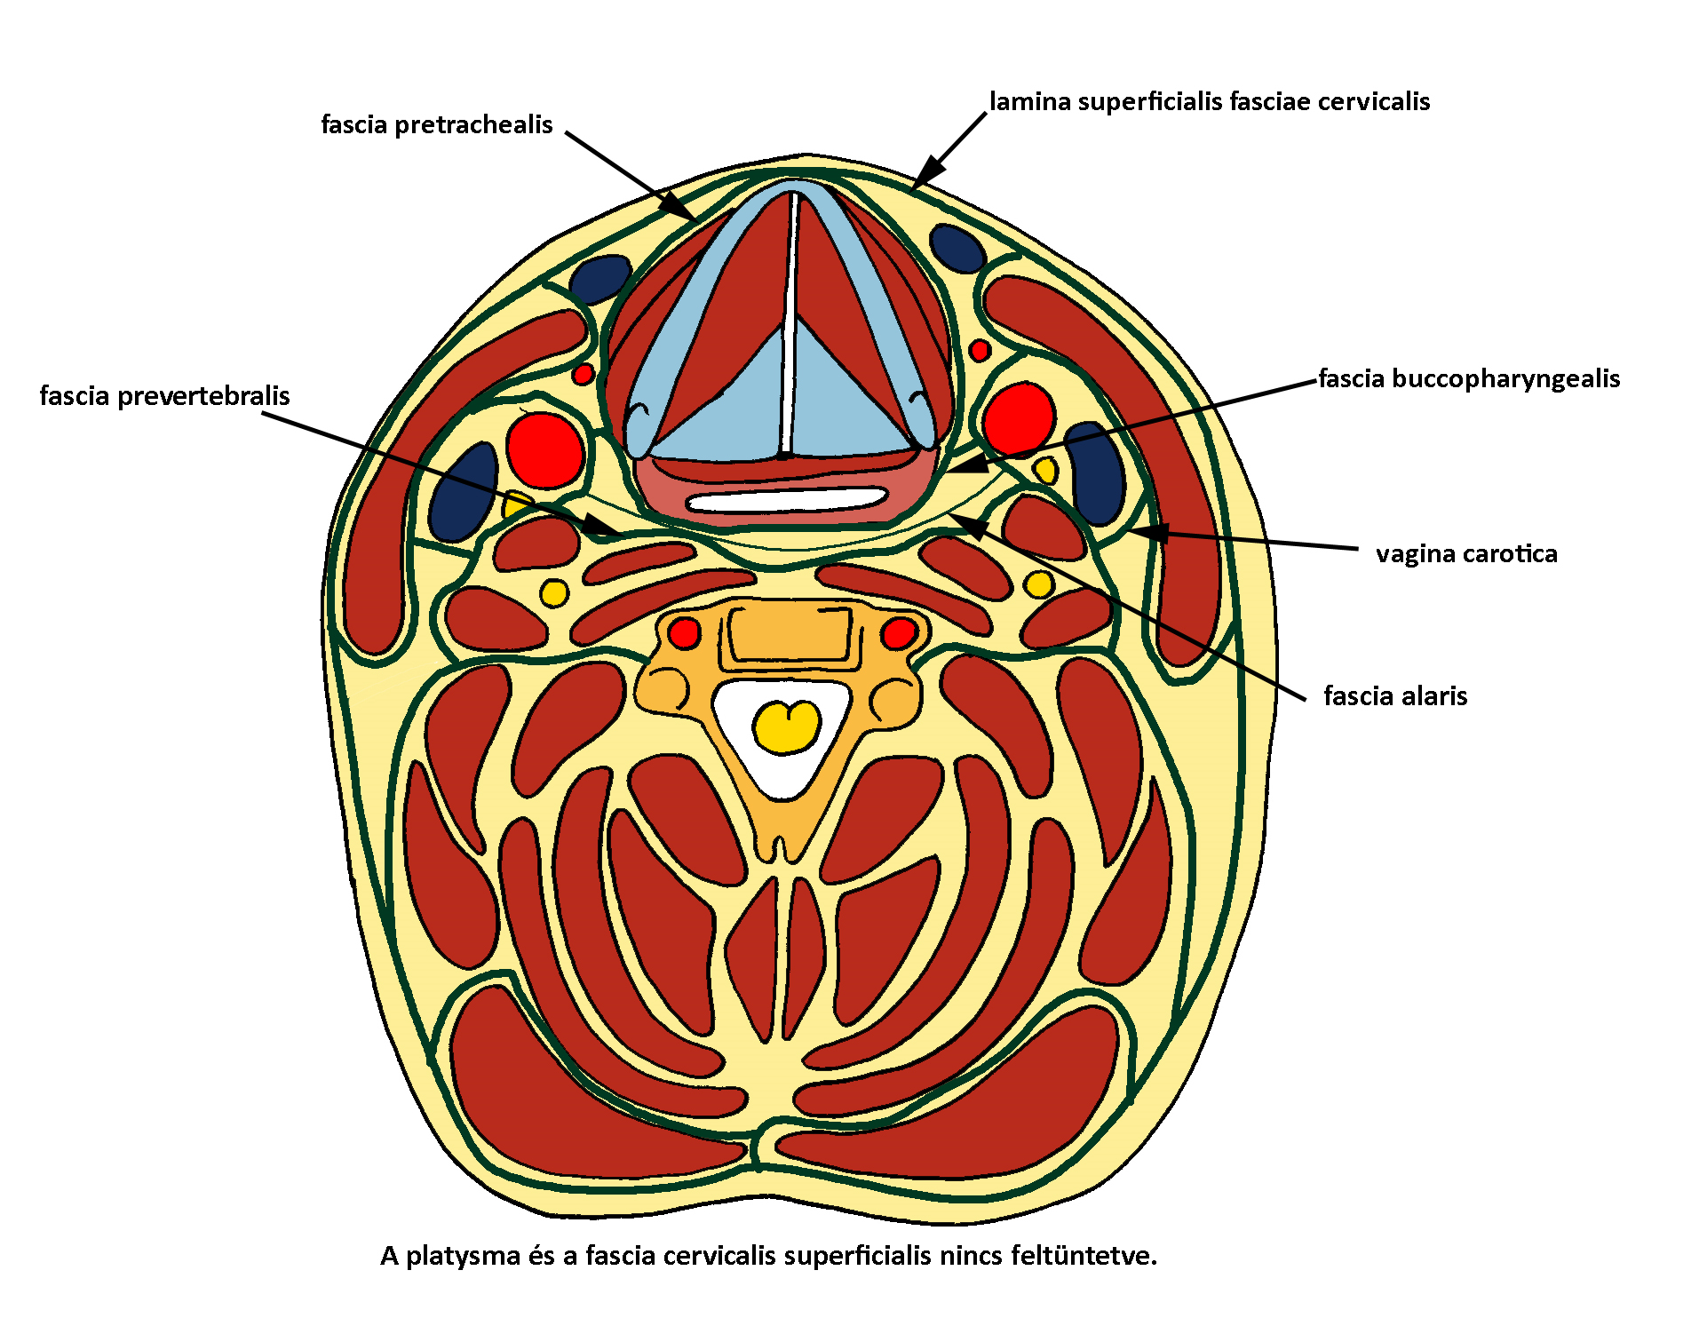
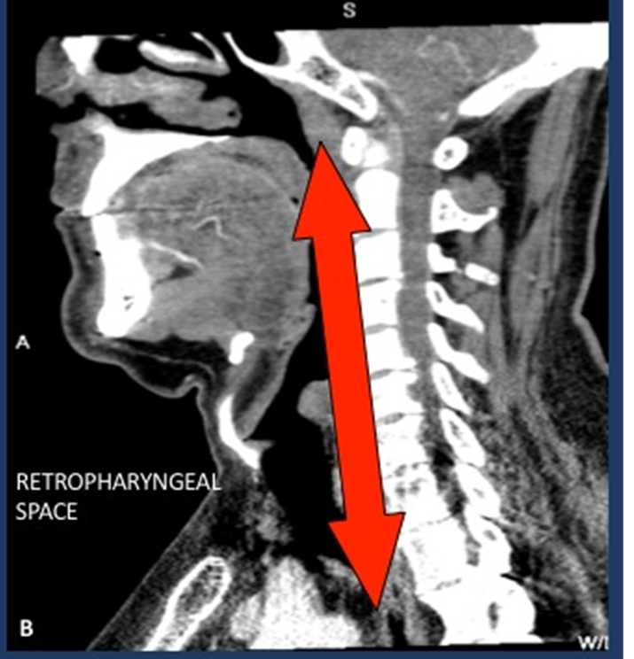

Slide 9
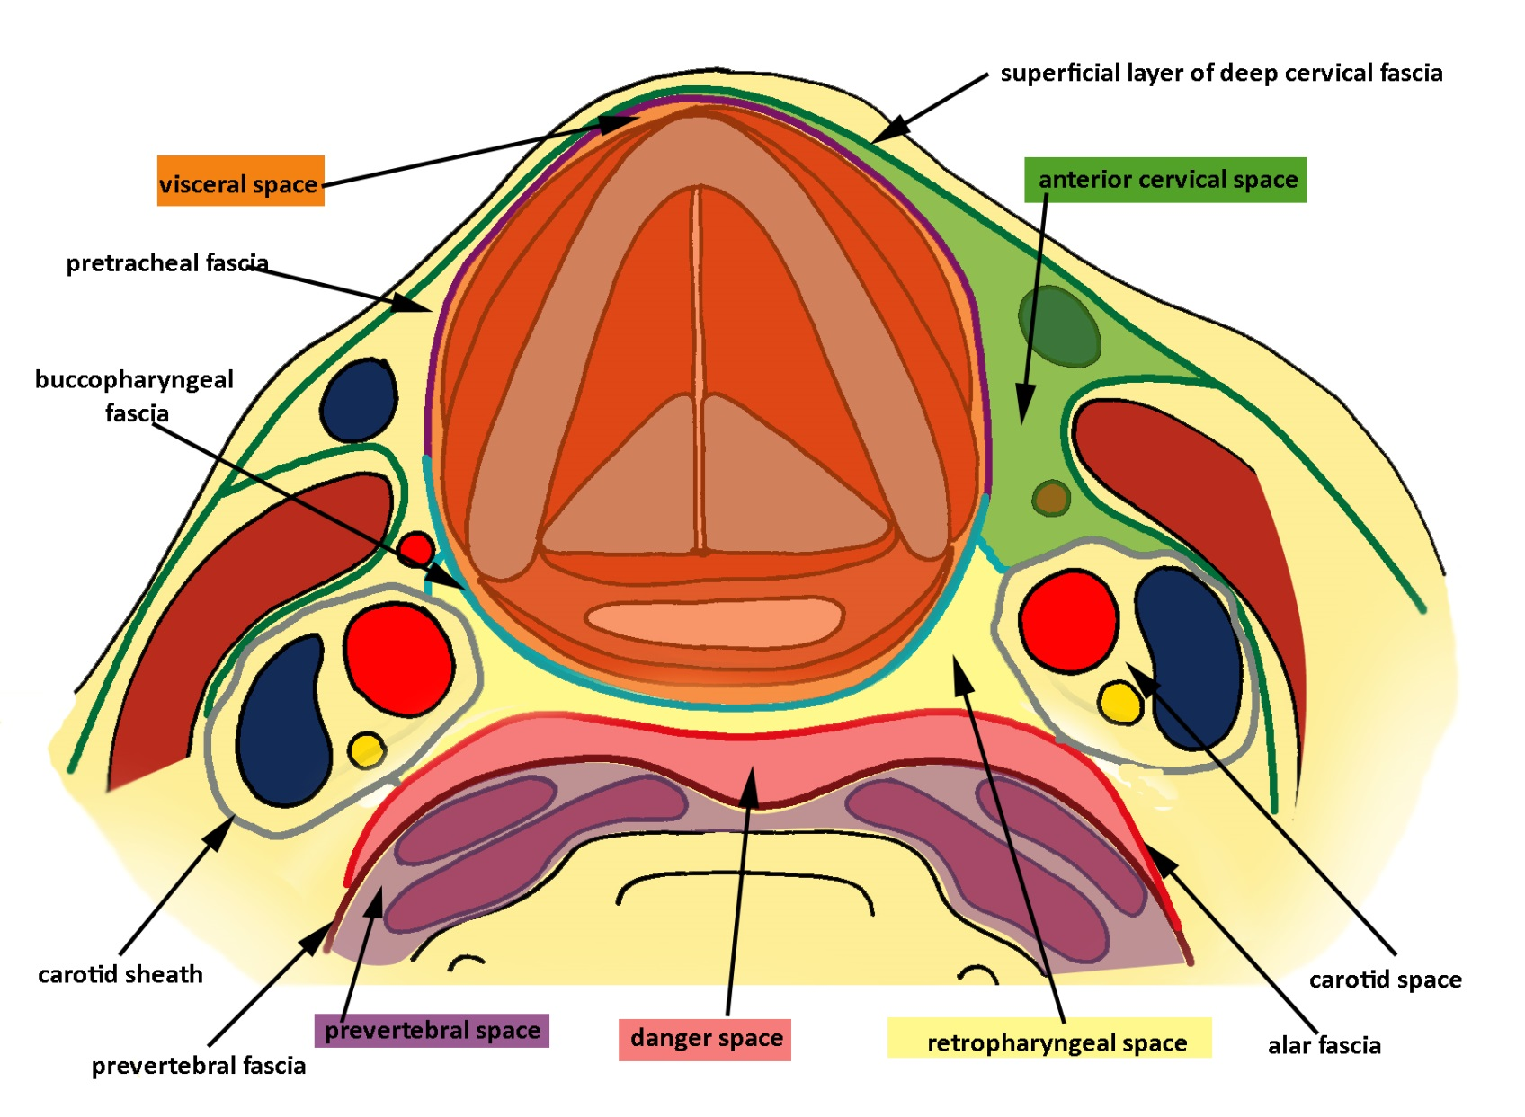
Fascia rekeszek
Spatium superficiale
Spatium parapharyngeum
Spatium retropharyngeum
Spatium prevertebrale
Pretrachealis fascia – Fascia buccopharyngea
Spatium parapharyngeum

Slide 10

spatium superficiale
spatium parapharyngeum
spatium retropharyngeum
danger space
spatium prevertebrale (izmok)
A fascia prevertebralis tulajdonképp két lemezből áll egy hátsó réteg és a fascia alaris.
Spatium parapharyngeum

Slide 11
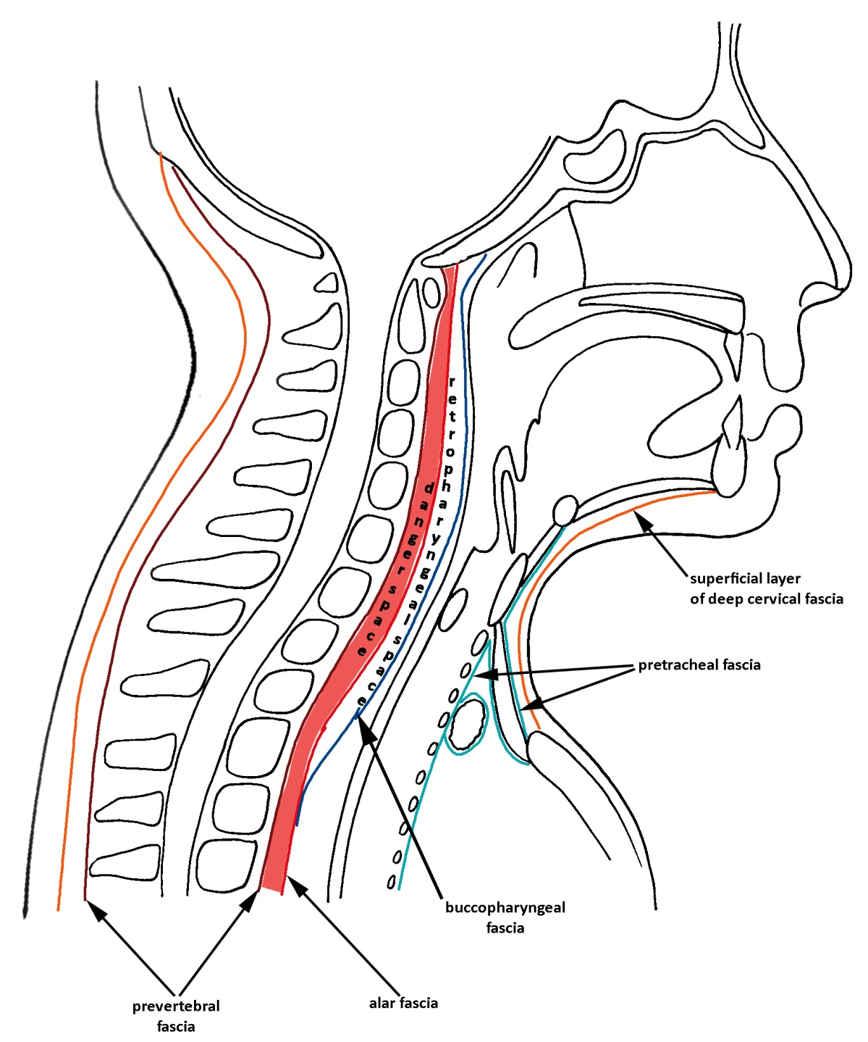
Spatium retropharyngeum:
A fascia alaris lefelé előrefelé a 4. thoracalis csigolya magasságában összeolvad a fascia buccopharyngeával.
Danger space: A fascia alaris mögött kialakuló térség, lefelé a mellkasba folytatódik.
Spatium prevertebralis:
A fascia prevertebralis mögötti térben a mély nyakizmok találhatóak.

